Slide 1
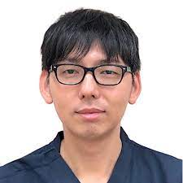
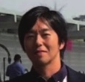
神奈川県作業療法士会学術部主催 スキルアップ研修会
スプリント実践セミナー
〜コックアップスプリントとサムスパイカを作成しよう（３個作成）〜
講師：
・成田大地先生（相模原協同病院，認定ハンドセラピスト）
・佐々木秀一先生（北里大学病院，認定作業療法士）
日時：2024年2月18日（日）
場所：酒井医療本社（新宿区），対面式研修会
時間：13:00〜16:40 定員：30名
＊応募方法：神奈川県作業療法士会ホームページスキルアップ研修会，Peatixにて応募．

